Slide 1
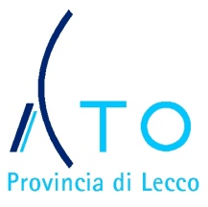
Aggiornamento del programma degli interventi nell’ipotesi di estensione dell’affidamento al 2045
Conferenza dei Comuni dell’ATO di Lecco – 24 febbraio 2022

Slide 2

ESTENSIONE DELL’AFFIDAMENTO
atto di indirizzo per estensione del termine di affidamento del servizio idrico integrato a Lario Reti Holding ai sensi della delibera ARERA 656/2015/R/IDR
Consiglio Provinciale
ai sensi dell’art. 149bis del d.lgs. n. 152/2006, provvede all’affidamento del servizio nel rispetto del piano d'ambito di cui all'articolo 149
Ente di governo
dell’ambito

Slide 3
ESTENSIONE DELL’AFFIDAMENTO
procedere all’estensione dell’affidamento entro il termine assegnato dall’ARERA per la revisione tariffaria per il biennio 2022-2023, così che l’aggiornamento dello schema regolatorio possa essere coerente con la nuova durata, trentennale, dell’affidamento
RDT2022
CONVENZIONE DI GESTIONE
PIANO
ECONOMICO-FINANZIARIO
30 APRILE 2022

Slide 4
AGGIORNAMENTO DEL PIANO D’AMBITO- PARERI
«Per le decisioni relative alle lettere a), b), d), e) ed h) del comma 2, l’ente di governo dell'ambito acquisisce il parere obbligatorio e vincolante della Conferenza dei Comuni, cui partecipano tutti i comuni dell’ATO. Il parere è reso entro trenta giorni dalla trasmissione della proposta e assunto con il voto favorevole dei sindaci o loro delegati di comuni che rappresentano almeno la maggioranza della popolazione residente nell’ambito.»
art. 48 comma 3 l.r. n. 26/2003
«Prima dell’approvazione del piano d’ambito o dei relativi aggiornamenti, l’ente di governo dell'ambito trasmette alla Regione il testo del piano, comprensivo del parere della Conferenza dei comuni, per l’invio, entro i successivi sessanta giorni, di eventuali osservazioni della Regione nei limiti delle proprie competenze in materia di governo del territorio e di tutela della salute, nonché al fine di garantire il rispetto degli obblighi comunitari sull’utilizzo delle risorse idriche e la conformità agli atti di programmazione e pianificazione regionale, in particolare al PTA;...»
art. 48 comma 4 l.r. n. 26/2003

Slide 5
AGGIORNAMENTO DEL PIANO D’AMBITO
Ricognizione delle infrastrutture;
Programma degli interventi;
Modello gestionale ed organizzativo;
Piano economico finanziario.
Modello gestionale ed organizzativo;
Piano economico finanziario.

Slide 6
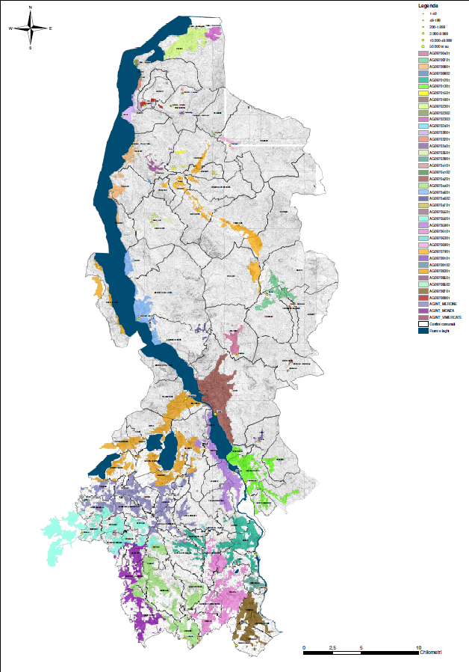
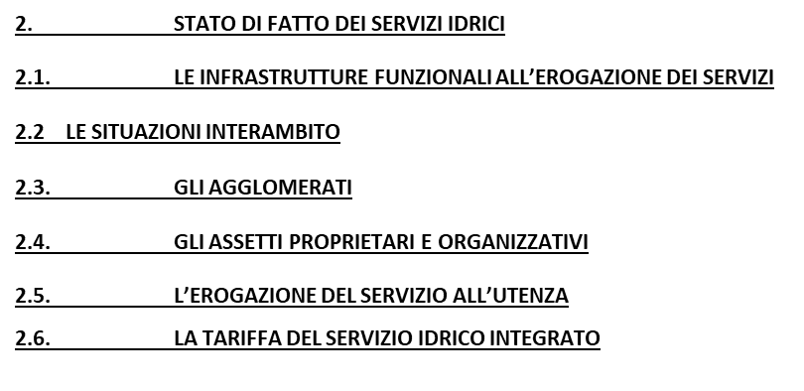
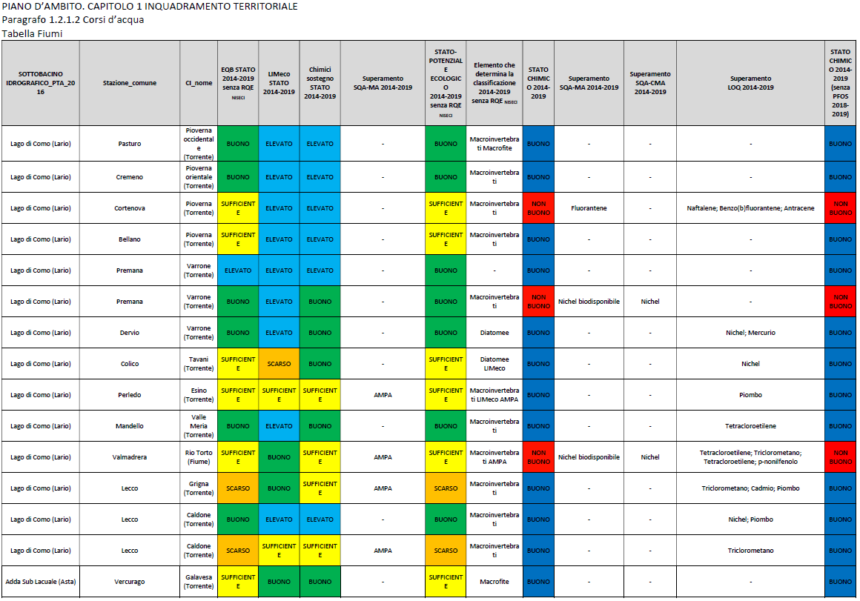
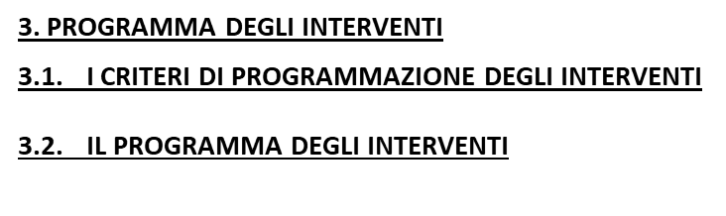
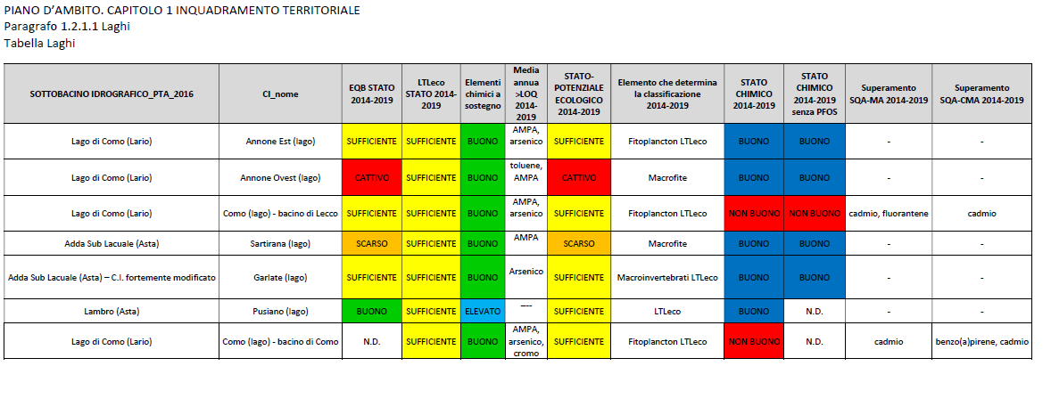
AGGIORNAMENTO DEL PIANO D’AMBITO
Capitolo 1: Inquadramento territoriale
Capitolo 2: Stato di fatto dei servizi idrici
Capitolo 3: Programma degli Interventi
INQUADRAMENTO TERRITORIALE
1.1. LE STRUTTURE INSEDIATIVE E PRODUTTIVE
1.1.1. L’ATO di Lecco e la sua situazione amministrativa
1.1.2. La popolazione residente
1.1.3. La popolazione fluttuante
1.1.4. Il Settore produttivo
1.2. CARATTERISTICHE QUALI – QUANTITATIVE DELLE RISORSE IDRICHE
1.2.1. Acque superficiali
1.2.1.1. Laghi
1.2.1.2. Corsi d’acqua
1.2.2. Acque sotterranee
Allegati:
tabella laghi
tabella fiumi
tabella captazioni
tabella non conformità ATS
grafici M1 per Comuni
n. 2 tabelle depuratori
tabella fanghi
n. 3 tavole relative alle interconnessioni con le reti bergamasche
tabella agglomerati
schede singoli agglomerati
tavola generale agglomerati
tabella energia elettrica consumi
tabella aree di salvaguardia
tabella programma degli interventi
programma di riassetto delle fognature e degli sfioratori e relativi allegati

Slide 7
PROGRAMMA DEGLI INTERVENTI
I CRITERI DI PROGRAMMAZIONE DEGLI INTERVENTI
3.1.1. Le procedure di infrazione
3.1.2. Gli obiettivi di qualità dei corpi idrici
3.1.3. I piani di miglioramento del servizio di distribuzione dell’acqua potabile
Il piano di ricerca e riduzione delle perdite e di verifica della pressione in rete
Il piano di gestione delle interruzioni del servizio e di emergenza idrica
Il piano di sicurezza delle acque
3.1.4. Il programma di riassetto delle fognature e degli sfioratori
3.1.5. Il piano di razionalizzazione del sistema depurativo
3.1.6. Le linee strategiche per la gestione dei fanghi
3.1.7. Il percorso di efficientamento energetico

Slide 8
PROGRAMMA DEGLI INTERVENTI
Gli interventi del biennio 2020-2021
I dati di consuntivo 2020 e preconsuntivo 2021 confermano la crescita nella capacità di investimento da parte del gestore Lario Reti Holding:
anno | 2020 previsionale | 2020 consuntivo | 2021 previsionale | 2021 pre - consuntivo
Investimenti Lordo contributi[k€] | 28.100 | 29.757 | 32.010 | 33.058
Raddoppio del collettore Brianteo
Realizzazione delle opere necessarie a sottoporre a trattamento di depurazione le acque reflue urbane dei Comuni di Oliveto Lario e di Civenna
Adeguamento funzionale impianto
di Colico Monteggiolo
Ampliamento dell’impianto di depurazione di Premana

Slide 9
PROGRAMMA DEGLI INTERVENTI
Nel primo quadriennio 2022-2025 il totale investimenti passa da 60 milioni di euro approvato con l’ultima predisposizione tariffaria a 119 milioni di euro.

Slide 10
PROGRAMMA DEGLI INTERVENTI
Modellazione idraulica
Ricerca perdite
Telecontrollo
Sostituzione contatori
Adeguamento stazioni di sollevamento brianteo in seguito alla realizzazione delle nuove adduttrici Valmadrera/Civate e Civate/Dolzago
Acquisizione pozzi Vismara, adeguamento e collegamento alla rete
Realizzazione collettore intercomunale di acquedotto al servizio dei Comuni di Suello e Cesana Brianza
Colle Santa Maria Hoè - Pau'
Serbatoio Taiello Comuni di Airuno, Valgreghentino e località limitrofe
Serbatoio Belvedere Valmadrera

Slide 11
PROGRAMMA DEGLI INTERVENTI
Rilievi integrativi su rete nera e mista, completamento mappatura reti meteoriche, campagne monitoraggio portate e piogge, costruzione e taratura dei modelli idraulici, modellazione di progetto e definizione di interventi a livello di fattibilità
Piano fognario di Calco Toffo
Via Giovanni XXII-Studio generale collettore fognatura per risoluzione problematiche varie e individuazione interventi di risoluzione- Barzanò
Risoluzione sversamenti fognatura Via San Martino - Mandello del Lario
Adeguamento collettore intercomunale -Oggiono
Deviazione e adeguamento collettore intercomunale fognatura Valle Inscea- Barzio
Deviazione collettore intercomunale fognatura- Mpggio
Via Manzoni - separazione rete fognatura - Calolziocorte
Studio della criticità del condotto fognario "Roggia Annoni" - 2 stralcio- Paderno D'Adda
Separazione rete fognatura frazione Onno
Separazione reti fognariue afferenti a Via Fontana- Civate
Separazione rete a monte zona depuratore - Colico via Monteggiolo

Slide 12
PROGRAMMA DEGLI INTERVENTI
Fognatura Casargo Indovero e Narro
Collettamento Pagnona al depuratore di Premana
Dismissione impianti di depurazione in Comune di Tremenico e collettamento reflui all'impianto di Vestreno
Dismissione impianto di Dorio e sollevamento verso Dervio
Dismissione imhoff Subiale e Lavadè/adeguamento scarico al RR6/2019
Adeguamento scarico località Portone di Bellano al RR6/2019
Dismissione impianto depurazione Colico pip verso Colico Monteggiolo
Dismissione impianto depurazione Imbersago verso Calco Toffo
Adeguamento funzionale impianto Colico Monteggiolo
Adeguamento impianto Mandello
Adeguamento impianto Verderio
Adeguamento impianto Barzio
Potenziamento e adeguamento impianto Esino
Adeguamento impianto Dervio
Interventi per la mitigazione del rischio idraulico - impianto di depurazione Calco - località Toffo
Interventi per la riduzione del rischio idraulico presso il depuratore di Taceno

Slide 13
PROGRAMMA DEGLI INTERVENTI
Confrontando il valore complessivo degli investimenti, al lordo dei contributi, rispetto al programma degli interventi approvato con l’ultima predisposizione tariffaria, pur escludendo l’ultimo decennio 2036-2045 al fine di avere analoghi riferimenti temporali, gli investimenti pianificati nel periodo 2022-2035 raddoppiano, passando da 152 a 307 milioni di euro.
Trattamento di flottazione e modifica del sistema di disinfezione potabilizzatore Valmadrera
Ulteriori piani fognari
Nuovo impianto di depurazione di Lecco
Ulteriori aggregazioni di medio/lungo termine

Slide 14
INVESTIMENTI 2022-2045

Slide 15
Grazie per l’attenzione
Conferenza dei Comuni dell’ATO di Lecco –24 febbraio 2022

